Slide 1
Universidade de Brasília
Faculdade de Tecnologia
Depart. de Engenharia de Produção
Disciplina Engenharia de Produto
Prof. Andréa Cristina dos Santos, Dr. Eng.
andreasantos@unb.br
4. PROJETO INFORMACIONAL
4/4

Slide 2
DESDOBRAMENTO DA FUNÇÃO QUALIDADE
www.portaldeconhecimentos.org.br
QFD

Slide 3
Histórico
Iniciou no final da década de 60, período pós-guerra no Japão, junto com o programas de TQC.
1972 foi realizada uma das primeiras aplicações em Estaleiro Mitushibishi Heavy Industry.
1978 Mizuno & Akao publicaram sobre o QFD no Japão.
1986 Akao introduziu o QFD nos EUA, com um artigo.
1988 Akao realizou os primeiros cursos na Europa
1989 foi realizado o primeiro Simpósio em Detroid nos EUA
1992 Foi celebrado o primeiro Simpósio Europeu.

Slide 4
Abrangência
QFD = QFDr + QD
QFDr (Quality function Deployment in a restricted sense) é conhecido como o processo gerencial de desenvolvimento de produto orientado para o cliente. Defini as atividades padrões para realizar o desenvolvimento de produto.
QD: Desdobramento da Qualidade. É o método para desdobrar a voz do cliente em características do produto.
Devido a difusão dos métodos mais tradicionais nos EUA pela (ASI) o termo QFD = QD.

Slide 5
ABRANGÊNCIA
A primeira matriz do método QFD é conhecida como Casa da Qualidade, é utilizada principal para tradução das necessidades dos clientes em requisitos de projeto do produto.
Geralmente o QFD é tratado como a casa da qualidade (principalmente no projeto de produto), entretanto é importante ressaltar que o escopo do método é muito mais abrangente.

Slide 6
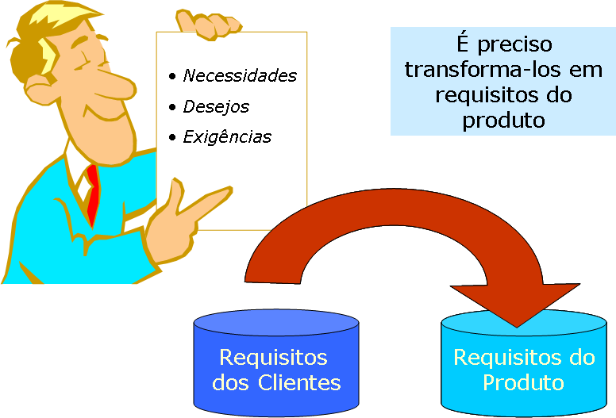
Requisitos de Projeto
Compreende-se por requisitos de projeto o conjunto de características que o produto deverá ter para atender as necessidades e expectativas dos clientes.

Slide 7
QFD
É um método sistemático que auxilia na tradução das necessidades dos clientes em requisitos de projeto.

Slide 8
Algumas Considerações
Equipe multidisciplinar
Favorece a aceitação interna e a probabilidade de sucesso.
Faz com que as pessoas pensem juntas, em uma mesma direção.
Envolve áreas não funcionais e a CS.
Concisa!
Sobretudo uma ferramenta de comunicação e estimulo ao trabalho multidisciplinar ao longo do projeto.

Slide 9
Planej. do produto
Mais usual
Requisitos
Clientes
Casa da Qualidade
Projeto do produto
Qualidade Exigida
Requisitos do Produto
Planejam. Compo-nentes
Requisitos do Produto
Qualidade Planejada
Planejam. Processos
Características dos componentes
Características dos componentes
Qualidade Projetada
Planejam.
Controle Produção
Processos-chave
Processos-chave
Controle das Operações de Produção

Slide 10
Matriz da Casa da Qualidade do QFD
Matriz de correção
(7)
Requisitos dos Produtos
(4)
(3)
Requisitos dos clientes
Matriz de relacionamentos
Benchmarking
Competitivo
(1)
(2)
(5)
(3)
Importância
Quantificação dos produtos (6)

Slide 11
Requisitos dos clientes
Exemplo de um retroprojetor
Nível primário
Nível secundário
Nível terciário
1.1.1 Imagem projetada com Nitidez
1.1.2 Imagem projetada com clareza
1.1.3 Projeta imagem completa
1.1.4 Ampliação uniforme da imagem
1.1.5 Mantêm cores do original
1. 1 Alta fidelidade de reprodução
1. Bom funcionamento
1.2.1 Funciona sem interrupção
1.2.2 Funciona silenciosamente
1.2.3 Funciona sem trepidar
1.2 Funcionamento uniforme
2.1 Fácil de ligar e desligar
2.1.1 Fácil acesso ao comando Liga/desliga
2.1.2 Acionamento rápido
2.1.3 Acionamento sem esforço
2. Fácil operação
2.2 Fácil de focalizar
2.2.1 Fácil de entender o modo de focalizar
2.2.2 Focaliza sem esforço
2.2.3 Focaliza rapidamente
2.2.4 Mantêm o foco com o uso prolongado

Slide 12
Importância dos requisitos dos clientes
Ouvir a voz do cliente = mudge
Exemplo de ponderação utilizada.
Marque um X no número:
5 Para os itens que considera muito importante
4 Para os itens que considera importante
3 Para os itens que considera que têm alguma importância
2 Para os itens que considera que têm pouca importância
1 Para os itens que considera que têm nenhuma importância

Slide 13

3. DIAGRAMA DE MUDGE
Os requisitos dos clientes são comparados aos pares.
Em cada comparação duas perguntas:
  Qual requisito é mais importante para o sucesso do produto?
  Quanto mais importante é este requisito?
PI / Identif. Req. dos Clientes / Valorar Req. Dos Clientes

Slide 14
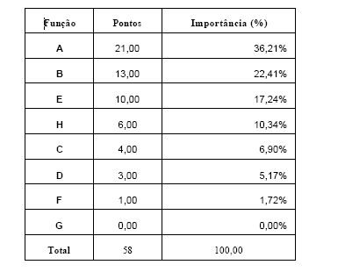
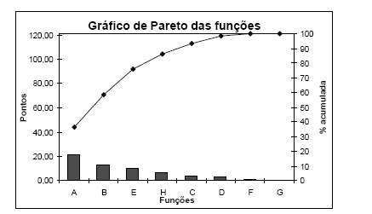
GRÁFICO DE PARETO DOS REQUISITOS DOS CLIENTES

Slide 15
REQUISITOS DE PROJETO
Matriz de correção
(7)
Requisitos dos Produtos
(4)
Os requisitos de clientes são extraídos em características técnicas possíveis de ser medidos por algum sensor.
Requisitos dos clientes
(1)
Extração

Slide 16
Exemplo do retroprojetor
Requisitos de Projeto
Requisito do produto
Razão altura/largura (cm3) (=)
Nivel de ruído (dB) (-)
Área de projeção (m2) (+)
Largura (cm) (-)
Altura (cm) (-)
Requisito do Cliente
Fácil de guardar
Ser silencioso
Fácil de posicionar a imagem

Slide 18
Quantificação dos requisitos de projeto de produto
REQUISITOS DE PROJETO
Conjunto de lentes adequado
Valor de importância
(-) Temperatura externa da carcaça
(-) inexistência de cantos vivos
(-) peso limitado
(+) Conjunto de lentes adequado
RP = 4X1 + 4X0 + 5X5 +3X3+5X5
RP = 63
REQUISITOS DOS CLIENTES
Baixo aquecimento
4
Baixo ruído
4
Foco homogêneo
5
Fácil ajuste de foco
3
Boa ampliação
5
Valor de importância
9
25
3
63
Classificação importância
3
2
4
1

Slide 20
BENCHMARKING COMPETITIVO
Ouvindo o cliente compara-se os requisitos em relação ao desempenho dos produtos existentes no mercado
péssimo
Ruim
Regular
Bom
Ótimo
MARCA X
1
2
3
4
5
MARCA Y
1
2
3
4
5
MARCA Z
1
2
3
4
5
PIOR
MELHOR

Slide 21
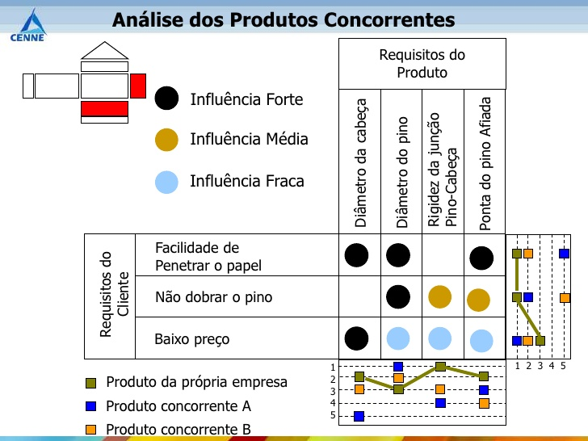

Slide 22
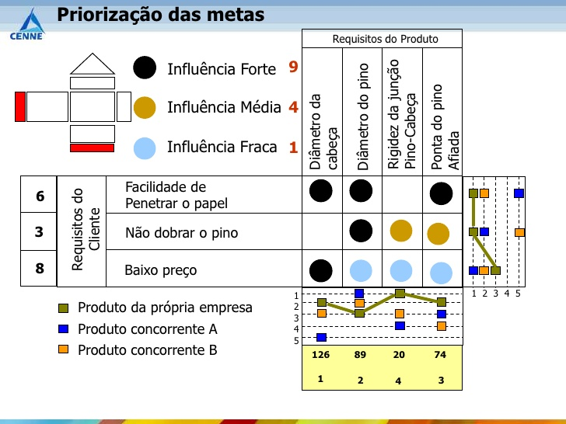

Slide 23
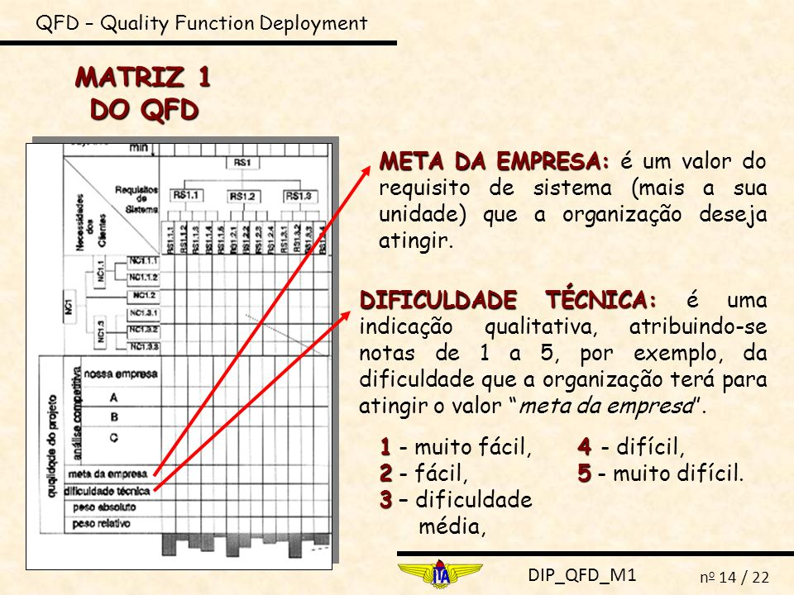

Slide 24
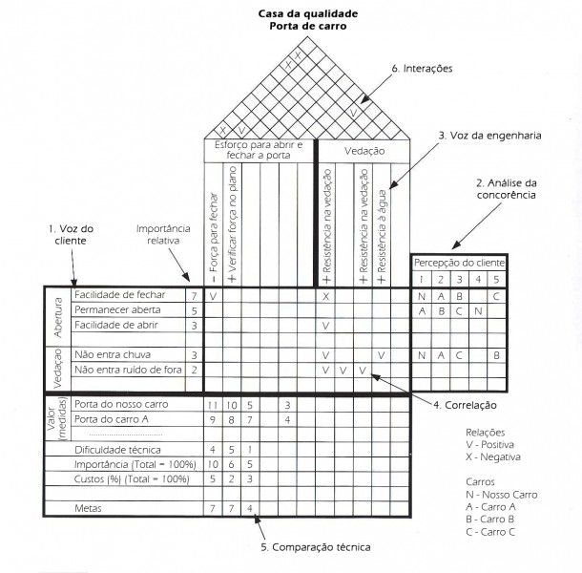
Fonte: MARTINS, Petrônio G.; LAUGENI. Fernando P. Administração da Produção. São Paulo : Saraiva, 5ª Ed., 2005.

Slide 25
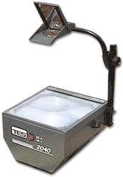
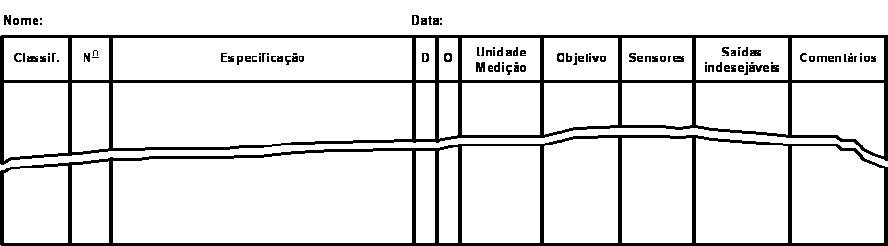
Lista de Especificações-Meta

Slide 26
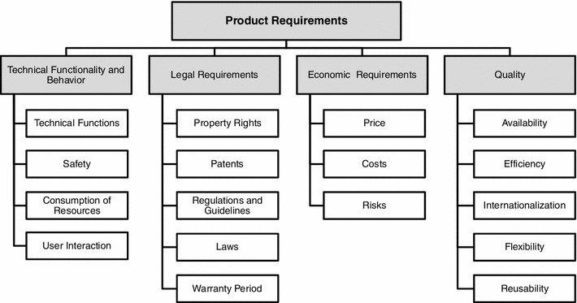

Slide 27
CUIDADOS NA REDAÇÃO DAS ESPECIFICAÇÕES (HOOKS, 1993).
Evitar superposições ruins ou erradas;
Redigir requisitos ou especificações (o que fazer) e não formas de implementar (como fazer);
Descrever especificações e não operações do produto a ser desenvolvido;
Adotar termos preciso e com sentidos positivos;
Adotar, nas sentenças, boa gramática e estrutura correta,
Evitar o esquecimento de especificações;
Evitar o super-dimensionamento, ou a redundância, das especificações de projeto.

Slide 28
QUALIDADE DAS ESPECIFICAÇÕES DE PROJETO
VIABILIDADE:
É necessário que cada especificação seja passível de implementação dentro das capacidades e limitações do sistema em desenvolvimento e de seu meio ambiente.
Os profissionais da equipe de desenvolvimento devem participar da elicitação das necessidades e realizar uma análise do que é, e não é, viável tecnicamente e o que só pode ser efetuado com altos custos ou outros resultados negativos.

Slide 29
QUALIDADE DAS ESPECIFICAÇÕES DE PROJETO
PRIORIZÁVEL:
A cada especificação deve haver possibilidade de se atribuir prioridade de implementação no produto, baseada, principalmente, nos valores de importância atribuídos pelos usuários do projeto ou do produto, no custo relativo de sua implementação e nos riscos técnicos associados.

Slide 30
QUALIDADE DAS ESPECIFICAÇÕES DE PROJETO
CONSISTÊNCIA:
O conjunto de especificações ou a especificação, individualmente, não deve apresentar contradições e sim coerência lógica em um pensamento com fundamentação, estabilidade e veracidade.
QUANTIFICÁVEL:
Deve-se, na medida do possível, atribuir valores quantitativos às especificações de projeto. Deve-se especificar um atributo de um sistema a ser projetado.
Sem um quantificação pode ocorrer a elevação de custo devido a um superdimensionamento ou, o valor necessário não é atingido.

Slide 31
QUALIDADE DAS ESPECIFICAÇÕES DE PROJETO
COMPLETEZA:
No conjunto das especificações não devem ocorrer omissões. Completeza também deve ser uma qualidade na declaração individual de uma especificação.
VERIFICABILIDADE
Sendo quantificável, deve-se prever testes, usos, aplicações ou demonstrações para verificar se cada especificação foi devidamente implementada no produto. No caso da especificação não ser verificável ou mensurável, a constatação de sua implementação torna-se uma questão de opinião.

Slide 32
QUALIDADE DAS ESPECIFICAÇÕES DE PROJETO
UNICIDADE:
O leitor da declaração de uma especificação deve extrair uma única interpretação, ou diferentes leitores devem chegar a mesma conclusão.
Devem ser evitadas palavras tais como:
ser amigável, fácil, simples, rápido, suficiente, adequado, eficiente, estado-da-arte, melhorado, máximo ou mínimo.
Diferentes leitores terão avaliações diversas destes termos.
RASTREABILIDADE
Cada especificação deve documentar algo que os usuários necessitam ou algo que seja requerido para o produto se conformar a uma especificação externa, uma interface ou uma norma.
A origem de cada especificação deve ser rastreada, seja uma norma ou a entrada de um dos possíveis clientes diretos e indiretos.

